Slide 1

Algoritmi Avansați 2023 c-10 Vertex Cover Problem, Linear Programming
Lect. Dr. Ștefan Popescu
Email: stefan.popescu@fmi.unibuc.ro
Grup Teams:

Slide 2



Vertex cover problem
Problema: Fie o rețea de calculatoare în care trebuie să testăm toate conexiunile.
Pentru a testa conexiunile, trebuie să instalăm un program software pe mai multe calculatoare. Acest program poate testa toate conexiunile directe care pleacă din respectivul calculator.

Slide 3
Vertex cover problem
Problema: Fie o rețea de calculatoare în care trebuie să testăm toate conexiunile.
Pentru a testa conexiunile, trebuie să instalăm un program software pe mai multe calculatoare. Acest program poate testa toate conexiunile directe care pleacă din respectivul calculator.
Evident, putem instala acest program pentru a monitoriza întreaga rețea, dar dorim să minimizam intervenția. Deci se pune problema găsirii unei submulțimi de calculatoare de cardinal minim care să poată monitoriza întreaga rețea.

Slide 4
Vertex cover problem
Problema formală: Fie un graf neorientat G=(V,E).
Numim ”acoperire” o submulțime S⊂V cu proprietatea ca pentru orice (x,y) ∊ E avem
x∊S sau y∊S (sau x,y∊S)
Se pune problema găsirii unei acoperiri S de cardinal minim!

Slide 5
Vertex cover problem
Problema formală: Fie un graf neorientat G=(V,E).
Numim ”acoperire” o submulțime S⊂V cu oriorietatea ca pentru orice (x,y) ∊ E avem
x∊S sau y∊S (sau x,y∊S)
Se pune problema găsirii unei acoperiri S de cardinal minim!
Această problemă este NP-hard.

Slide 6

Vertex cover problem
Fie următorul algoritm:
INPUT: G=(V,E)
E’=E; S=ø;
cât timp E’≠ø:
aleg (x,y)∊E’;
S=S∪{x}
ștergem din E’ toate muchiile incidente lui x
return S

Slide 7
Vertex cover problem
Fie următorul algoritm:
INPUT: G=(V,E)
E’=E; S=ø;
cât timp E’≠ø:
aleg (x,y)∊E’;
S=S∪{x}
ștergem din E’ toate muchiile incidente lui x
return S
Q1. Mulțimea de noduri S este o acoperire pentru graful G? DA/NU

Slide 8
Vertex cover problem
Fie următorul algoritm:
INPUT: G=(V,E)
E’=E; S=ø;
cât timp E’≠ø:
aleg (x,y)∊E’;
S=S∪{x}
ștergem din E’ toate muchiile incidente lui x
return S
Q1. Mulțimea de noduri S este o acoperire pentru graful G? DA!

Slide 9
Vertex cover problem
Fie următorul algoritm:
INPUT: G=(V,E)
E’=E; S=ø;
cât timp E’≠ø:
aleg (x,y)∊E’;
S=S∪{x}
ștergem din E’ toate muchiile incidente lui x
return S
Q2. Algoritmul de alături:
Este un algoritm care generează mereu soluția optimă
Este un algoritm 3-aproximativ pentru VCP
poate furniza si un răspuns de 100 de ori mai slab decât soluția optimă

Slide 10
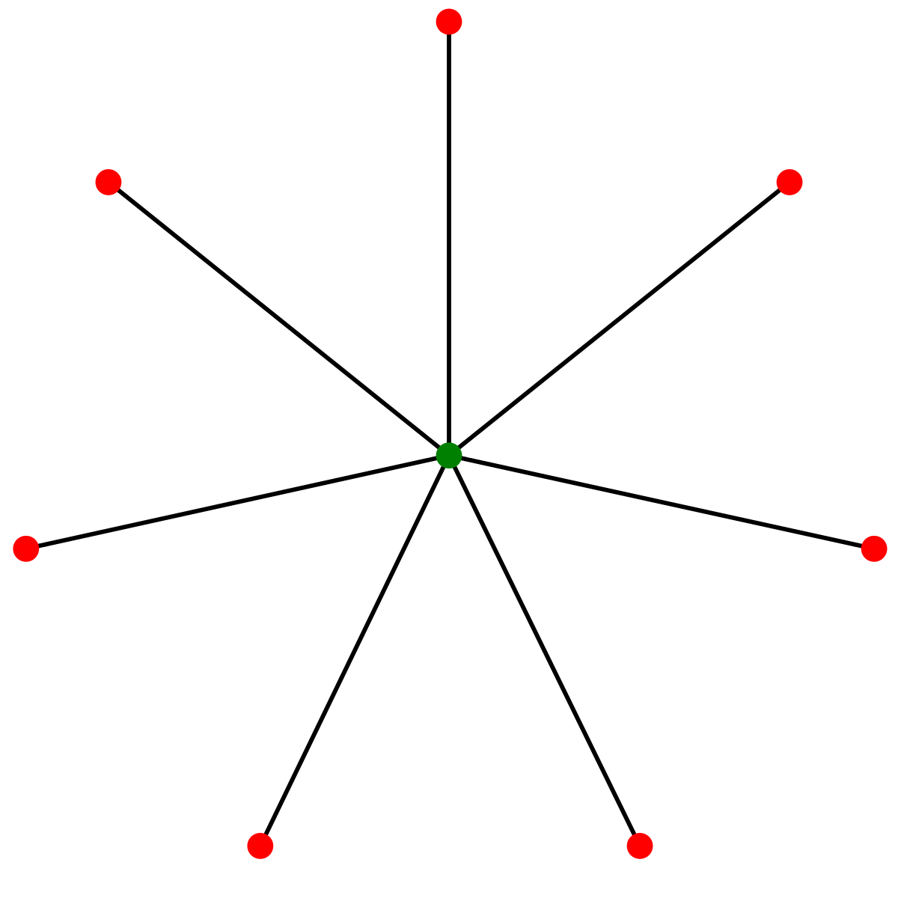
Vertex cover problem
Fie următorul algoritm:
INPUT: G=(V,E)
E’=E; S=ø;
cât timp E’≠ø:
aleg (x,y)∊E’;
S=S∪{x}
ștergem din E’ toate muchiile incidente lui x
return S
Q2. Algoritmul de alături:
poate furniza si un răspuns de 100 de ori mai slab decât soluția optimă

Slide 11

Vertex cover problem
Fie următorul algoritm:
INPUT: G=(V,E)
E’=E; S=ø;
cât timp E’≠ø:
aleg (x,y)∊E’;
S=S∪{x}
ștergem din E’ toate muchiile incidente lui x
return S
Q3. Cum putem modifica algoritmul alăturat astfel încât să îmbunătățim rezultatul?

Slide 12

Vertex cover problem
Fie următorul algoritm:
INPUT: G=(V,E)
E’=E; S=ø;
cât timp E’≠ø:
aleg (x,y)∊E’;
S=S∪{x,y}
ștergem din E’ toate muchiile incidente lui x și lui y
return S
Q3. Cum putem modifica algoritmul alăturat astfel încât să îmbunătățim rezultatul?

Slide 13
Vertex cover problem
Fie următorul algoritm:
ApproxVertexCover (V,E)
E’=E; S=ø;
cât timp E’≠ø:
aleg (x,y)∊E’;
S=S∪{x,y}
ștergem din E’ toate muchiile incidente lui x și lui y
return S
Deși pare o abordare cel puțin ciudată, algoritmul alăturat este un algoritm 2-aproximativ pentru vertex cover problem!

Slide 14
Vertex cover problem
Fie următorul algoritm:
ApproxVertexCover (V,E)
E’=E; S=ø;
cât timp E’≠ø:
aleg (x,y)∊E’;
S=S∪{x,y}
ștergem din E’ toate muchiile incidente lui x și lui y
return S
Deși pare o abordare cel puțin ciudată, algoritmul alăturat
generează o acoperire validă
este un algoritm 2-aproximativ

Slide 15
Vertex cover problem
Fie următorul algoritm:
ApproxVertexCover (V,E)
E’=E; S=ø;
cât timp E’≠ø:
aleg (x,y)∊E’;
S=S∪{x,y}
ștergem din E’ toate muchiile incidente lui x și lui y
return S
Lema 1. Fie G=(V,E) un graf neorientat și OPT cardinalul unei acoperiri de grad minim a lui G. Fie E*⊂E o mulțime de muchii nod disjuncte. Atunci avem că OPT≥|E*|
Demonstratie

Slide 16
Vertex cover problem
Fie următorul algoritm:
ApproxVertexCover (V,E)
E’=E; S=ø;
cât timp E’≠ø:
aleg (x,y)∊E’;
S=S∪{x,y}
ștergem din E’ toate muchiile incidente lui x și lui y
return S
Teorema 2. Algoritmul alăturat este un algoritm 2 aproximativ pentru VCP.
Demonstratie

Slide 17
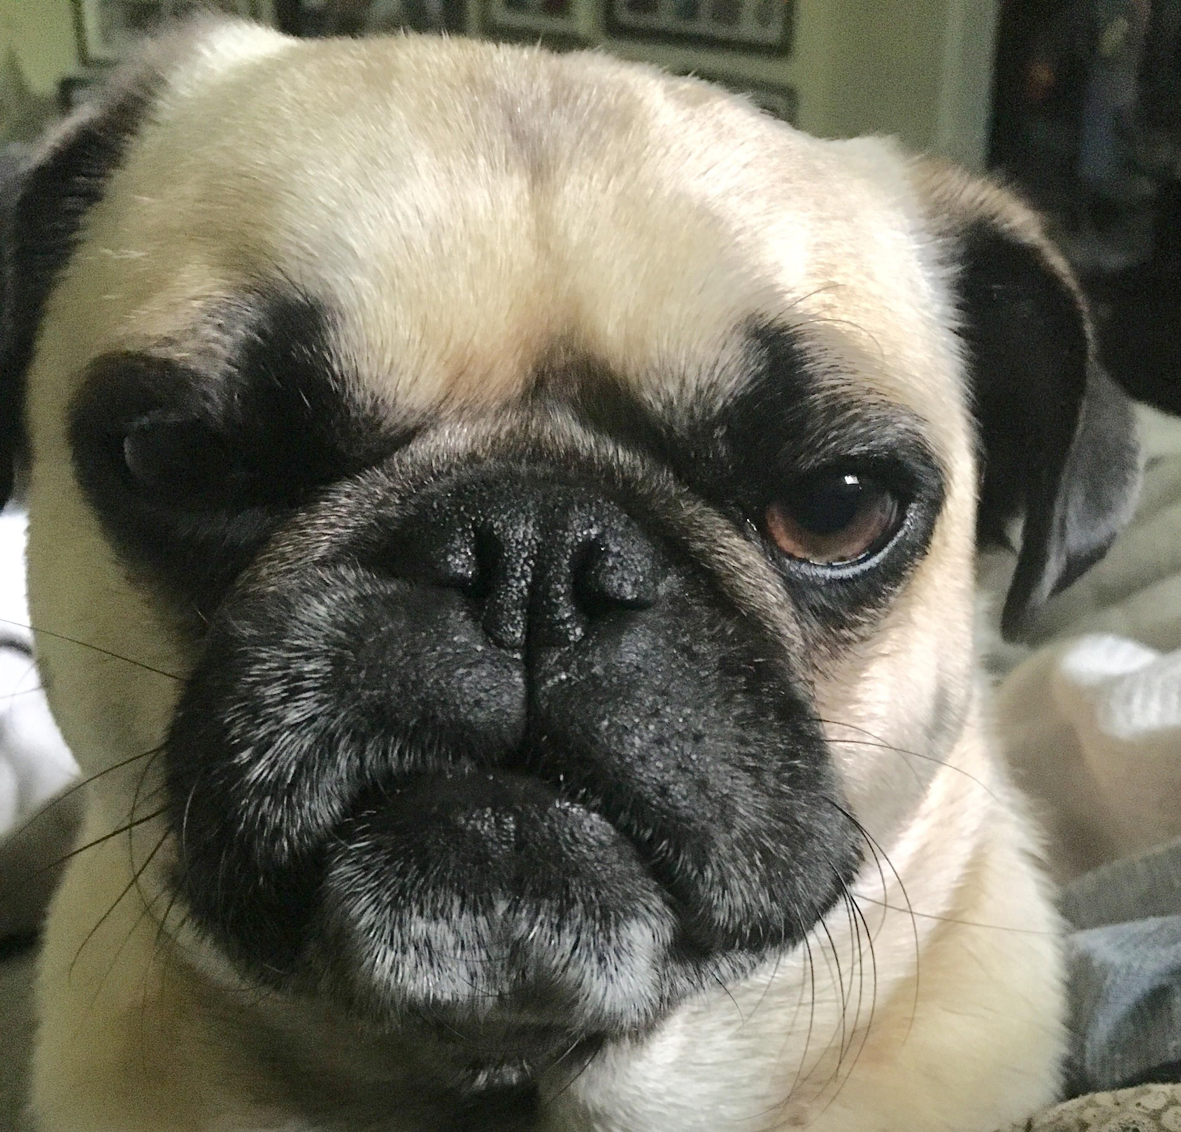
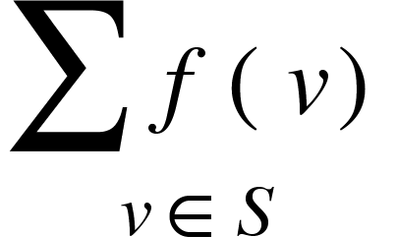
Complicam Problema! Weighted Vertex Problem.
Fie un graf G=(V,E) - un graf simplu, si f:V➝R₊ care asociază fiecărui vârf, un cost
Trebuie să găsim o acoperire de varfuri S astfel încât să minimizăm: Este dificil să găsim un algoritm aproximativ pt aceasta problemă prin metodele ”tradiționale”
Tb sa gasim o abordare noua!

Slide 18
Programare Liniara
O problemă de programare liniară arată în felul următor:
o funcție de ”cost” cu d variabile x₁, x₂, …, x_{d}
un set de n constrângeri liniare peste variabilele x₁, x₂, …, x_{d}
Scopul este asignarea de valori pentru variabilele de tip x_{i} astfel încât să minimizăm (sau, după caz, să maximizăm) funcția de cost, respectand totodata toate cele n constrangeri

Slide 19
Programare Liniara
O problemă de programare liniară arată în felul următor:
Ex:
Tb minimizat c₁x₁ + · · · + c_{d}x_{d}
astfel încât
a_{1,1}x₁ + · · · + a_{1,d}x_{d} ≤ b₁
a_{2,1}x₁ + · · · + a_{2,d}x_{d} ≤ b₂
…
a_{n,1}x₁ + · · · + a_{n,d}x_{d} ≤ b_{n}

Slide 20
Programare Liniara
O constrângere poate conține adunări de variabile,
poate folosi inegalități de orice tip (<,>,>=,<=,=) O constrângere nu poate fi opțională! Toate constrângerile sunt ”binding”
În constrangeri nu pot apărea elemente de forma ”x_{i}*x_{j}” sau ”x²” - trebuie sa fie liniare!

Slide 21
Programare Liniara
O problemă de programare liniară arată în felul următor:
Ex:
Tb minimizat c₁x₁ + · · · + c_{d}x_{d}
astfel încât
a_{1,1}x₁ + · · · + a_{1,d}x_{d} ≤ b1
a_{2,1}x₁ + · · · + a_{2,d}x_{d} ≤ b2
…
a_{n,1}x₁ + · · · + a_{n,d}x_{d} ≤ b1
Astfel de sisteme pot fi rezolvate în timp polinomial prin algoritmi simplex (vezi cursul de Tehnici de Optimizare).

Slide 22
Programare Liniara
O problemă de programare liniară arată în felul următor:
Ex:
Tb minimizat c₁x₁ + · · · + c_{d}x_{d}
astfel încât
a_{1,1}x₁ + · · · + a_{1,d}x_{d} ≤ b1
a_{2,1}x₁ + · · · + a_{2,d}x_{d} ≤ b2
…
a_{n,1}x₁ + · · · + a_{n,d}x_{d} ≤ b1
Astfel de sisteme pot fi rezolvate în timp polinomial prin algoritmi simplex (vezi cursul de Tehnici de Optimizare). OBSERVAȚIE: Algoritmii simplex rezolvă inegalitatea pentru x_{i} - numere reale!

Slide 23
Revenim la WVCP (slide 16)
Putem formula această problemă ca o problemă de programare liniară:
Demonstratie
Astfel de sisteme pot fi rezolvate în timp polinomial prin algoritmi simplex (vezi cursul de Tehnici de Optimizare). OBSERVAȚIE: Algoritmii simplex rezolvă inegalitatea pentru x_{i} - numere reale!

Slide 24

Further reading:
Suport de curs saptamana 4 (engl)

